Slide 1
Antonín Mašek 2.B Otočný most
Stručný postup

Slide 2
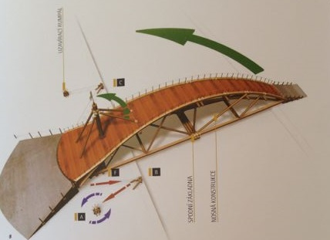
Vše začalo nákresy

Slide 3
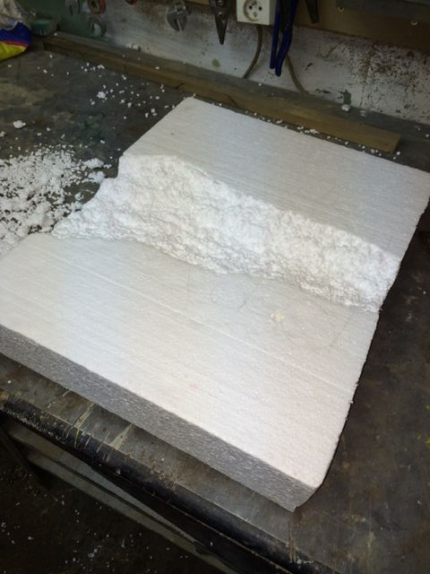
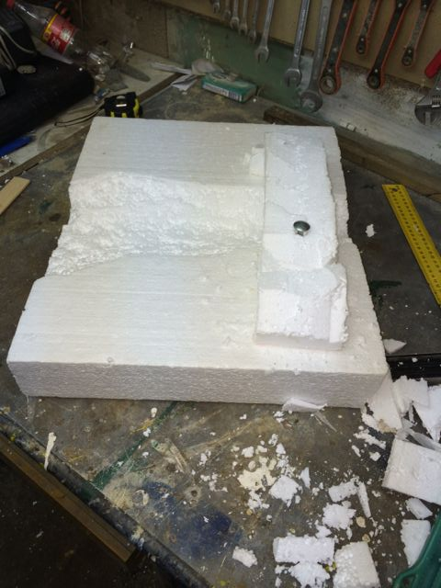
Poté jsem se pustil do modelování terénu
Jde o polystyren, ve kterém jsem vyhloubil koryto pro řeku a zhruba vyměřil most

Slide 4
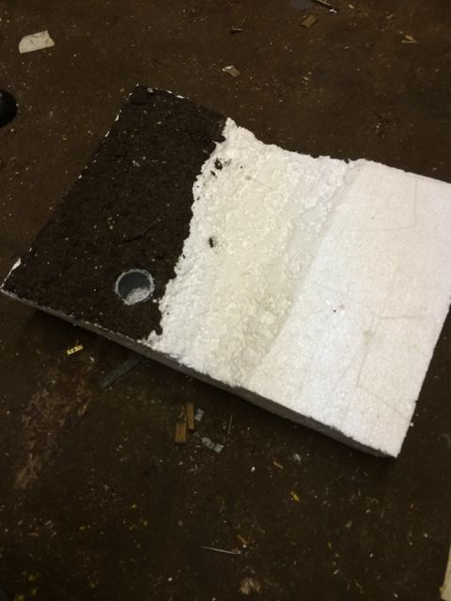
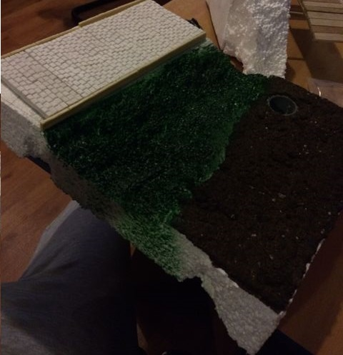
Pokračování na pracech - terén
Na model jsem nanesl směs lepidla a hlíny
Přidány dlaždice (sádra)

Slide 5
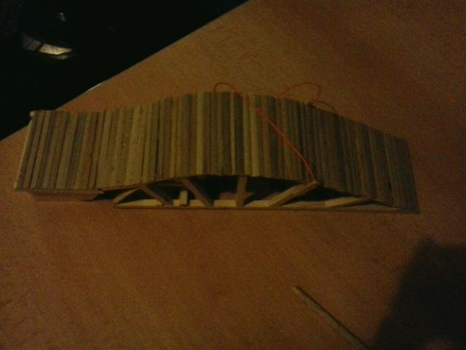
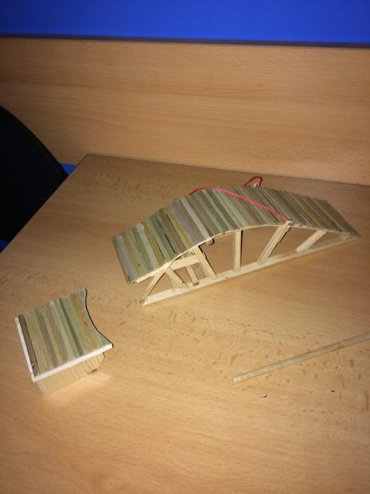
Samotný most

Slide 6
Hotový model

Slide 7
Konec – Mašek 2.B

Slide 8
Adam Zmatlík 2.B Obří kuše
Stručný postup

Slide 9
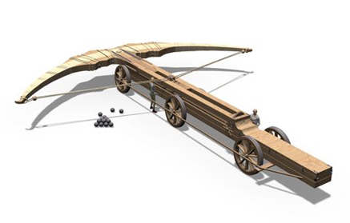
Jako první jsem si našel modely a nákresy

Slide 10
Vše vznikalo ze samotných kousků dřeva

Slide 11
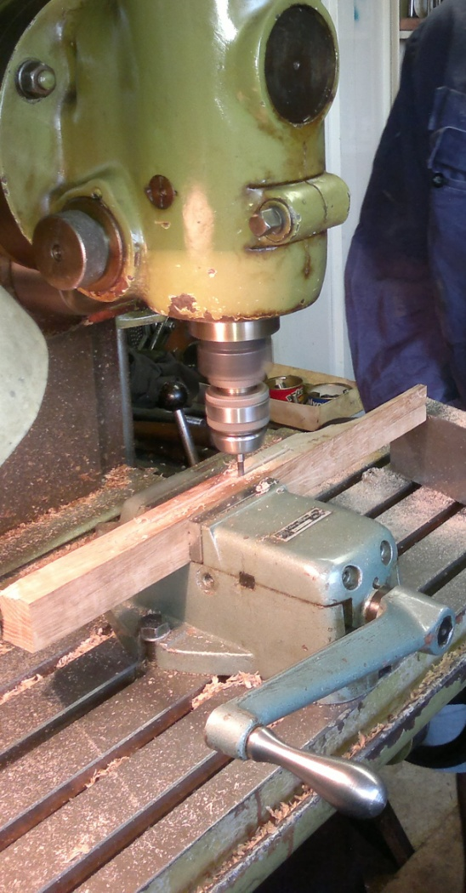
Tělo modelu jsem vytvářel na soustruhu

Slide 12
Závěrečný model kuše

Slide 13
Ukázka funkčnosti

Slide 14
Konec – Zmatlík 2.B

